Slide 1

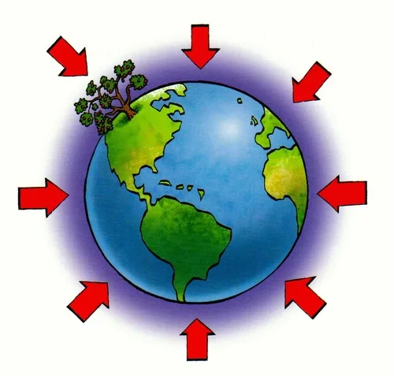
Муниципальное дошкольное образовательное автономное учреждение "Центр развития ребенка- детский сад №113" г. Орска
Презентация
Опытно-экспериментальной деятельности
Вес. Притяжение. Электричество. Почему все падает на Землю?
Воспитатель: Байдагулова Улмекен Юриковна.

Slide 2
Цель: Выявление действий магнитных сил Земли
Задачи: Подвести детей к пониманию, что наша планета Земля, как и другие планеты, обладает силой притяжения, которая зависит от веса и площади предмета.
Развивающие: развитие мышления при отгадывании загадок; развитие зрительного, слухового и тактильного восприятия в ходе обследования предметов; развитие памяти, развитие внимания.
Оборудование:
глобус,
- разные предметы (из дерева, металла, пластмассы, бумаги, пуха и др.);
- емкости с водой;
- два пластмассовых шарика, металлические шарики, магнит;
- металлическая фигурка человека.

Slide 3
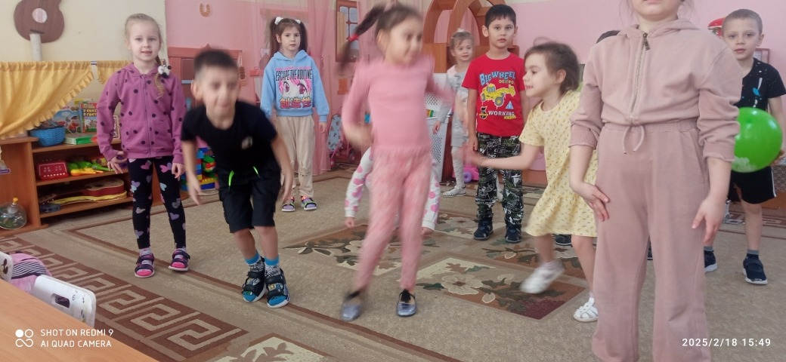
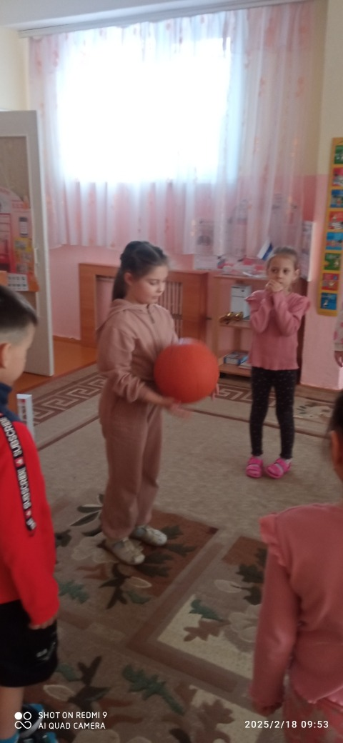
«У всех явлений одна и та же причина — притяжение Земли».
Почему прыгнувший вверх человек вскоре снова оказывается внизу?
Почему мяч, выпущенный из Рук, падает вниз?
Вывод: Чем больше масса,
Тем больше сила тяжести.

Slide 4
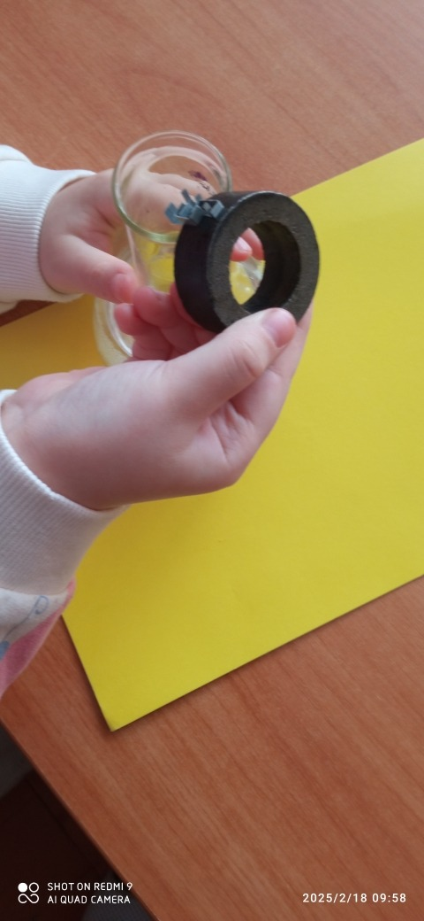
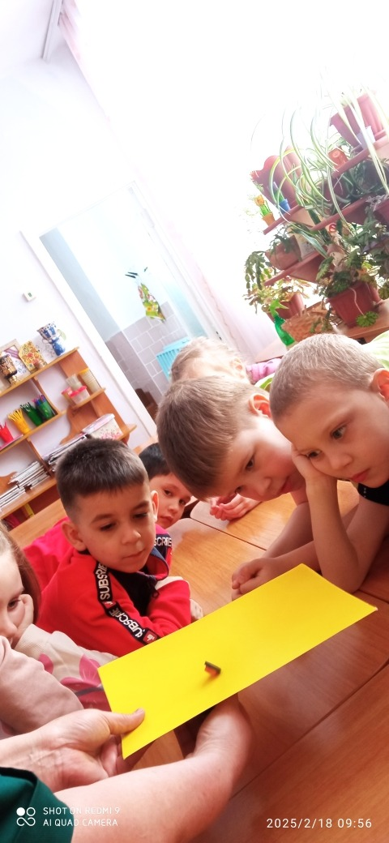
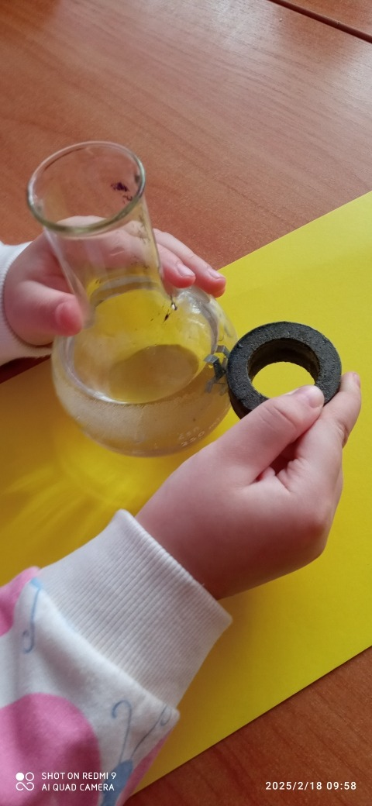
Магнит Притягивание к магниту через предметы
1. Положите на картон металлические скрепки, под картон поставьте магнит, Понаблюдайте, что происходит. передвигая магнит, понаблюдайте, что происходит.
2. Положите скрепки в стакан и поднесите к стеклу магнит. скрепки, под картон поставьте магнит, Понаблюдайте, что происходит.
3. Заполните стакан водой, проделайте все то же самое, понаблюдайте.
Вывод:
Магнит может притягивать предметы через …(стекло, воду и другие предметы).

Slide 5
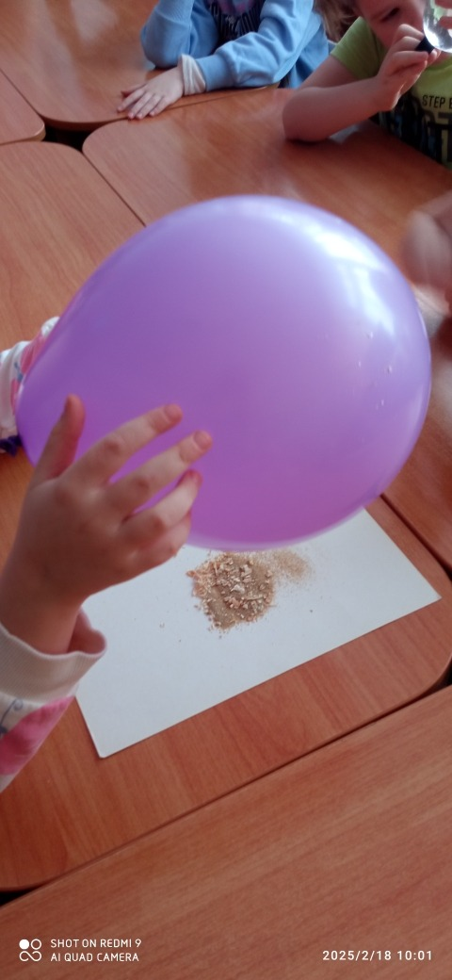
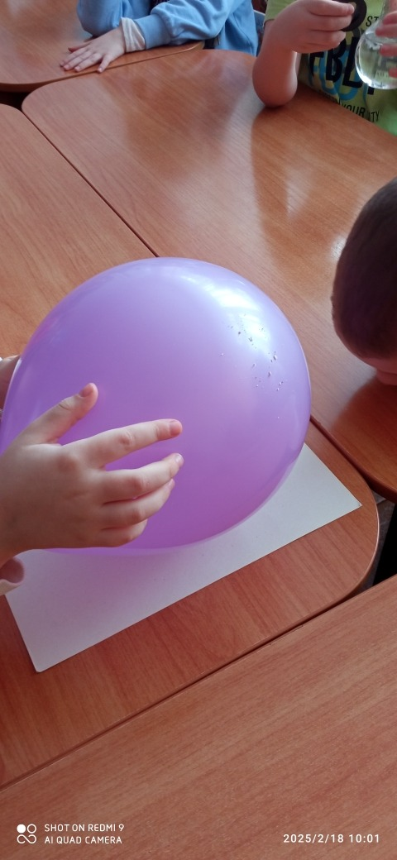
Электричество
Шарик - помощник
1. Смешиваем немного древесных опилок и речной песок.
А теперь попробуйте разделить эти вещества.
Как это сделать?
2. Нам поможет обычный воздушный шарик.
Натрите его шерстяной тряпочкой и поднести к смеси.
Что вы видите?
Вывод:
Разделить смеси помог электрический заряд.
Именно он притянул легкий предметы(опилки) и оставил на месте тяжелые (песок).

Slide 6
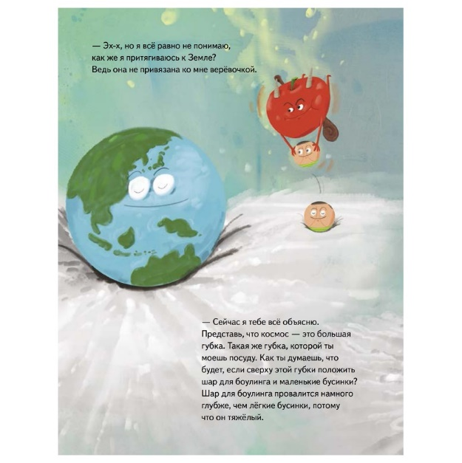
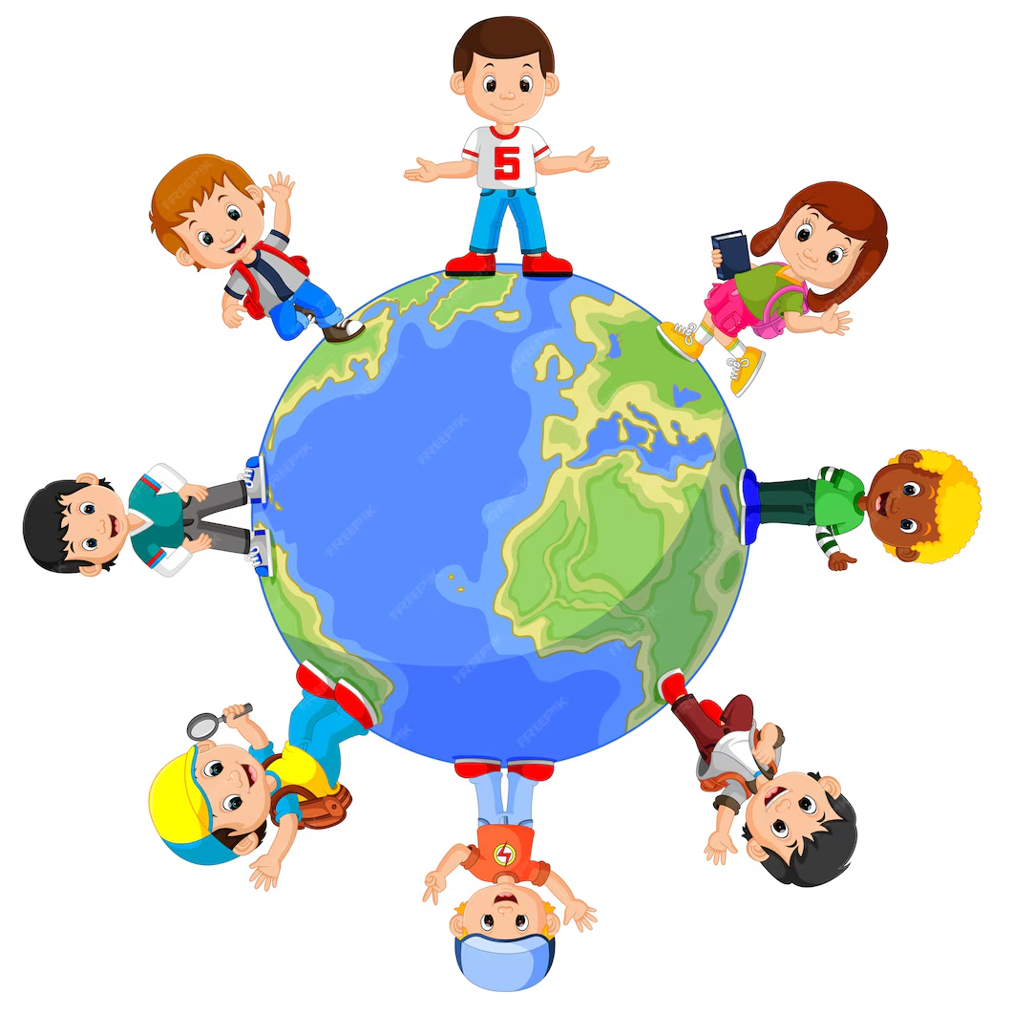
Спасибо за внимание!!!

